Slide 1
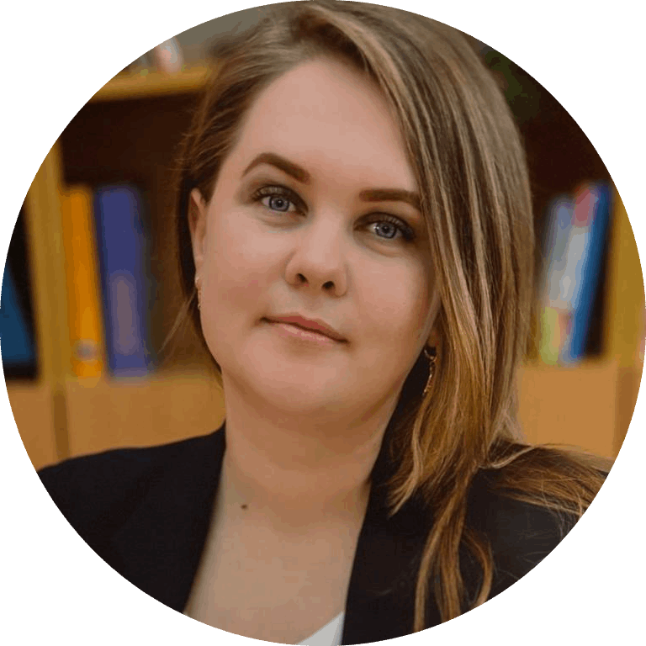
учитель начальных классов высшей квалификационнойкатегории
Асьянова
Любовь Владимировна

Slide 2
Особенности коррекционной работы с обучающимися с нарушениями зрения

Slide 3
Слепыми считаются дети с остротой зрения о 0 до 0,04 % на лучше видящем глазу с коррекцией.
ПМПК рекомендует:
вариант 3.1-инклюзия интеллект норма
3.2 специальное образовательное учреждение. интеллект норма
3.3 специальное образовательное учреждение. интеллект нарушен
СИПР
Слабовидящие обучающиеся (острота зрения при очковой коррекции на лучше видящем глазу от 0,5 до 0,4) ПМПК рекомендует:
вариант 4.1-инклюзия интеллект норма
4.2 специальное образовательное учреждение. интеллект норма
4.3 специальное образовательное учреждение. интеллект нарушен
СИПР

Slide 4
Слабовидящими обучающимися принято называть детей с остротой зрения при очковой коррекции на лучше видящем глазу от 0,05 до 0,4.
Наиболее часто встречающиеся у детей заболевания органов зрения:
Миопия (близорукость)- дефект зрения, при котором человек плохо видит отдаленные предметы.
Гиперметропия (дальнозоркость)- дефект зрения, при котором человек плохо видит вблизи.
Астигматизм – заболевание, при котором нет отчетливого изображения предмета, при этом нарушена: форма, величина, размеры. Исправляется с помощью оптической коррекции (очки).
Косоглазие-заболевание, характеризующееся отклонением глаз от совместной точки фиксации и нарушением глазодвигательных функций.
Нистагм – спонтанное колебание движения глаз. При нистагме возникают трудности в длительной работе с предметом на близком расстоянии, чтении, письме.

Slide 5
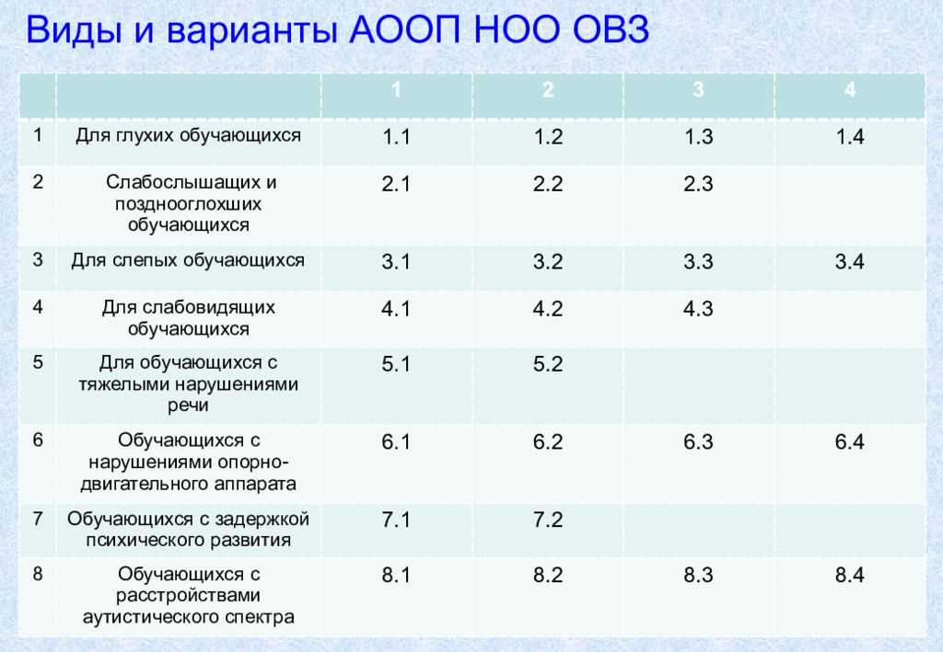

Slide 6

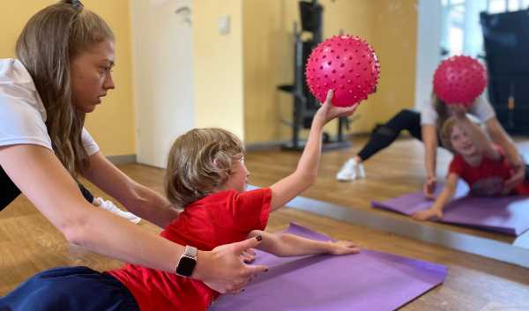
Адаптивная физическая культура

Slide 7
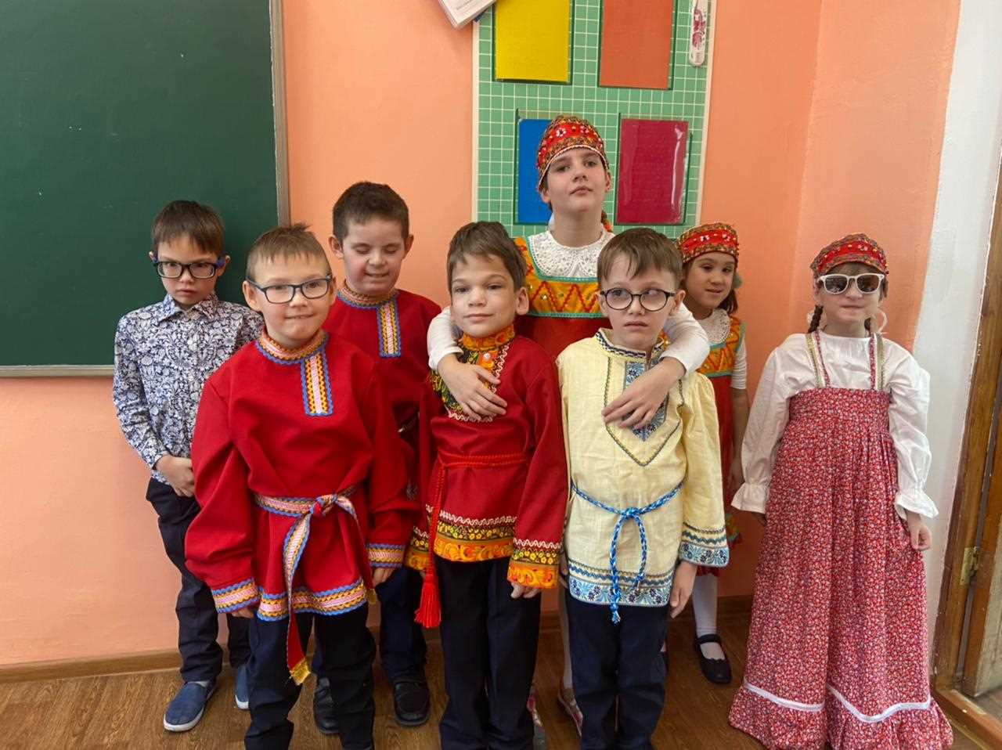
Ритмика

Slide 8
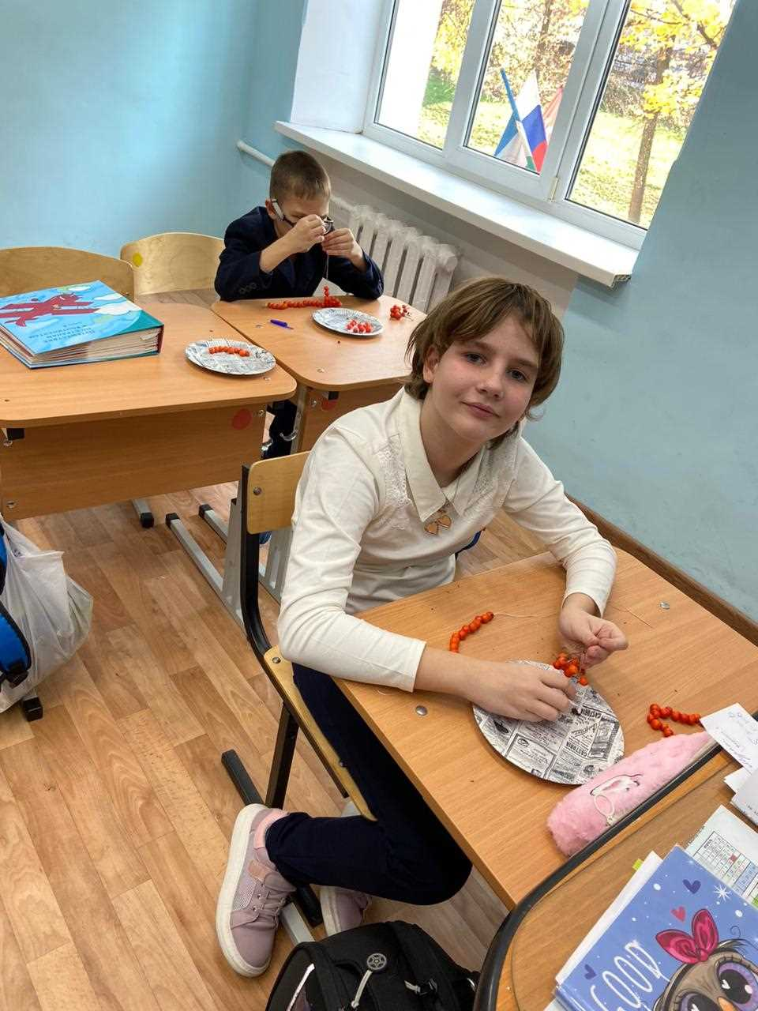
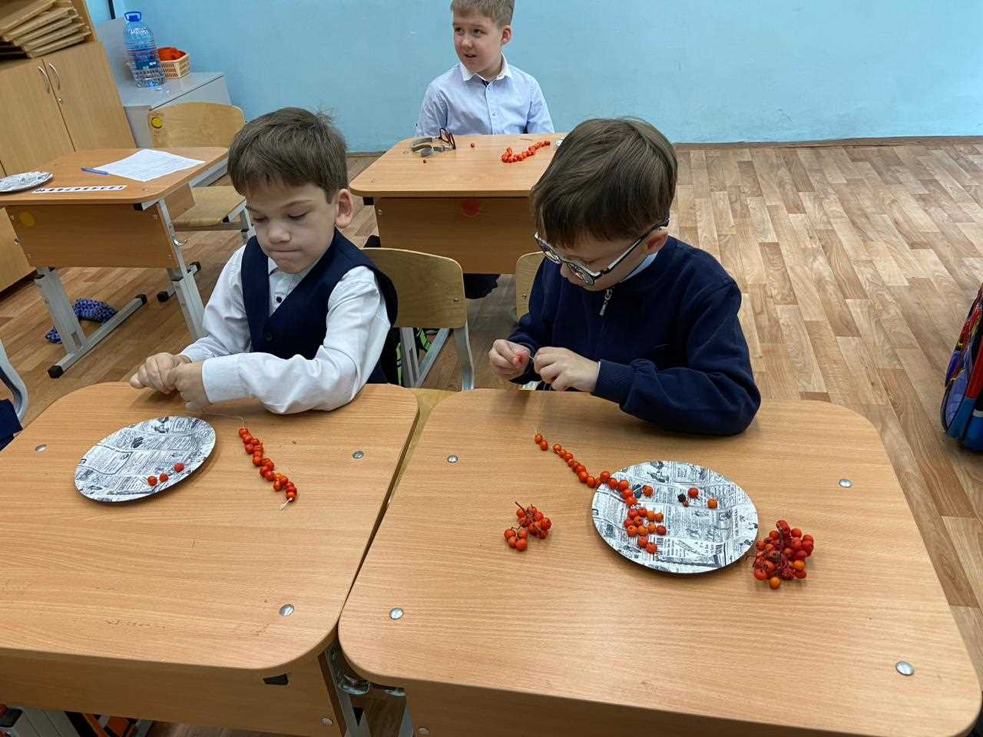
Развитие осязания и мелкой моторики

Slide 9
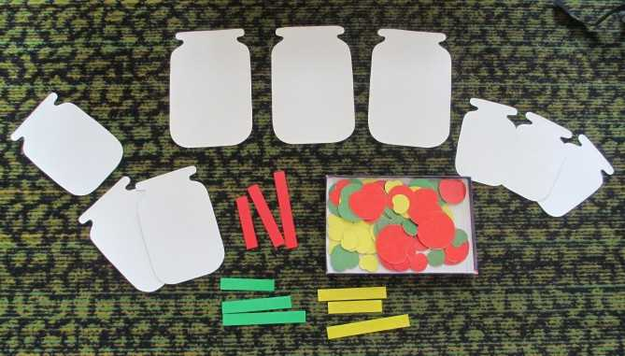
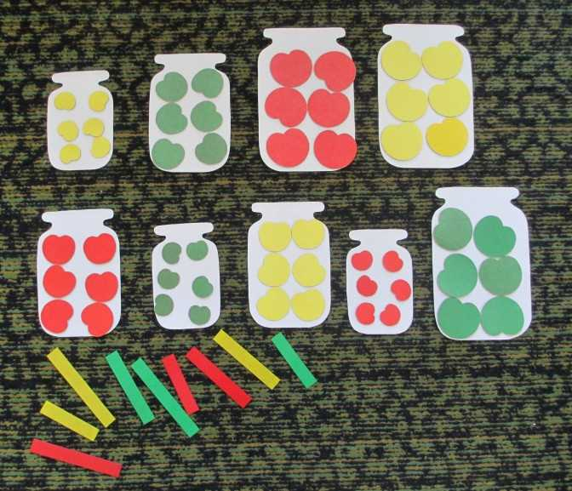
  Развитие зрительного восприятия

Slide 10
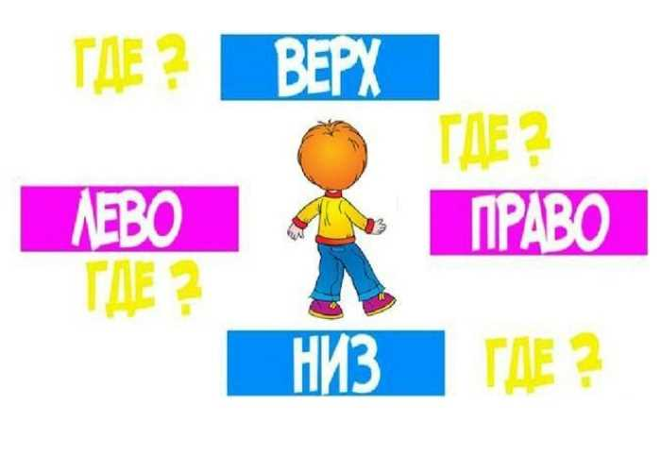
Пространственная ориентировка
Где право, где лево
Стоял ученик на развилке дорог.
Где право, где лево, понять он не мог.
Но вдруг ученик в голове почесал
Той самой рукою, которой писал.
И мячик кидал, и страницы листал.
И ложку держал, и полы подметал.
«Победа!» — раздался ликующий крик.
Где право, где лево, узнал ученик.
Валентин Берестов

Slide 11
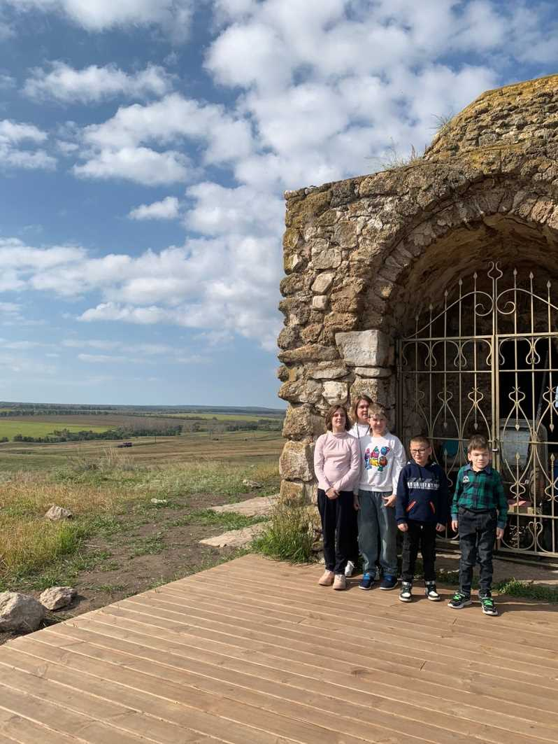
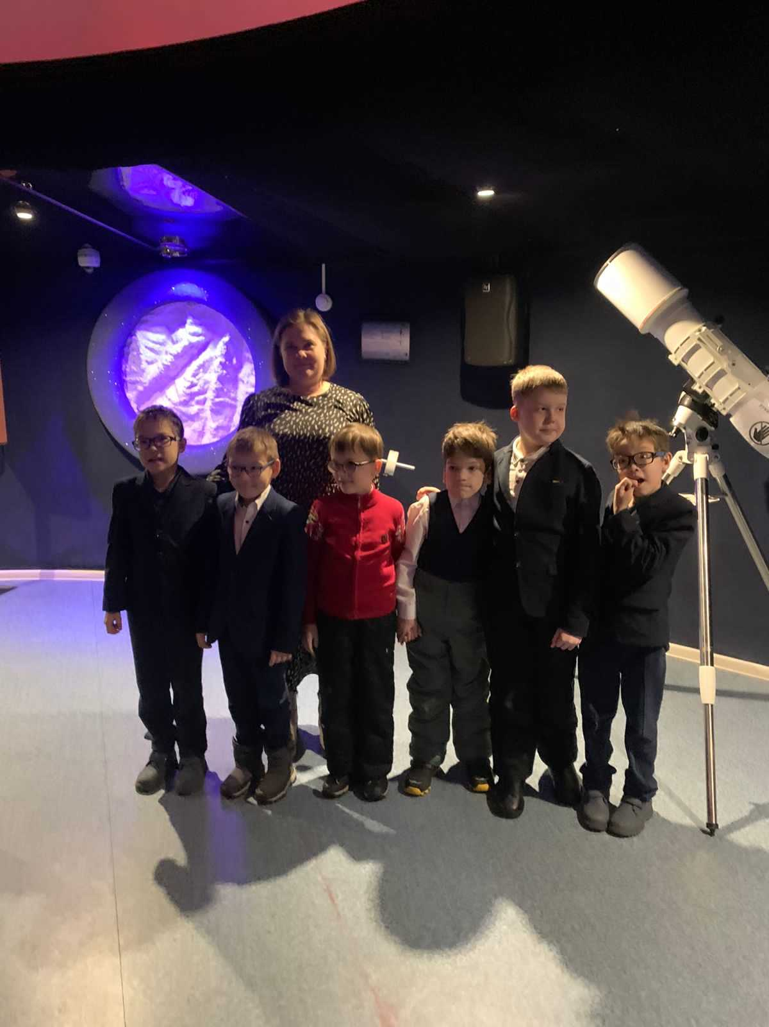
  Социально-бытовая ориентировка

Slide 12
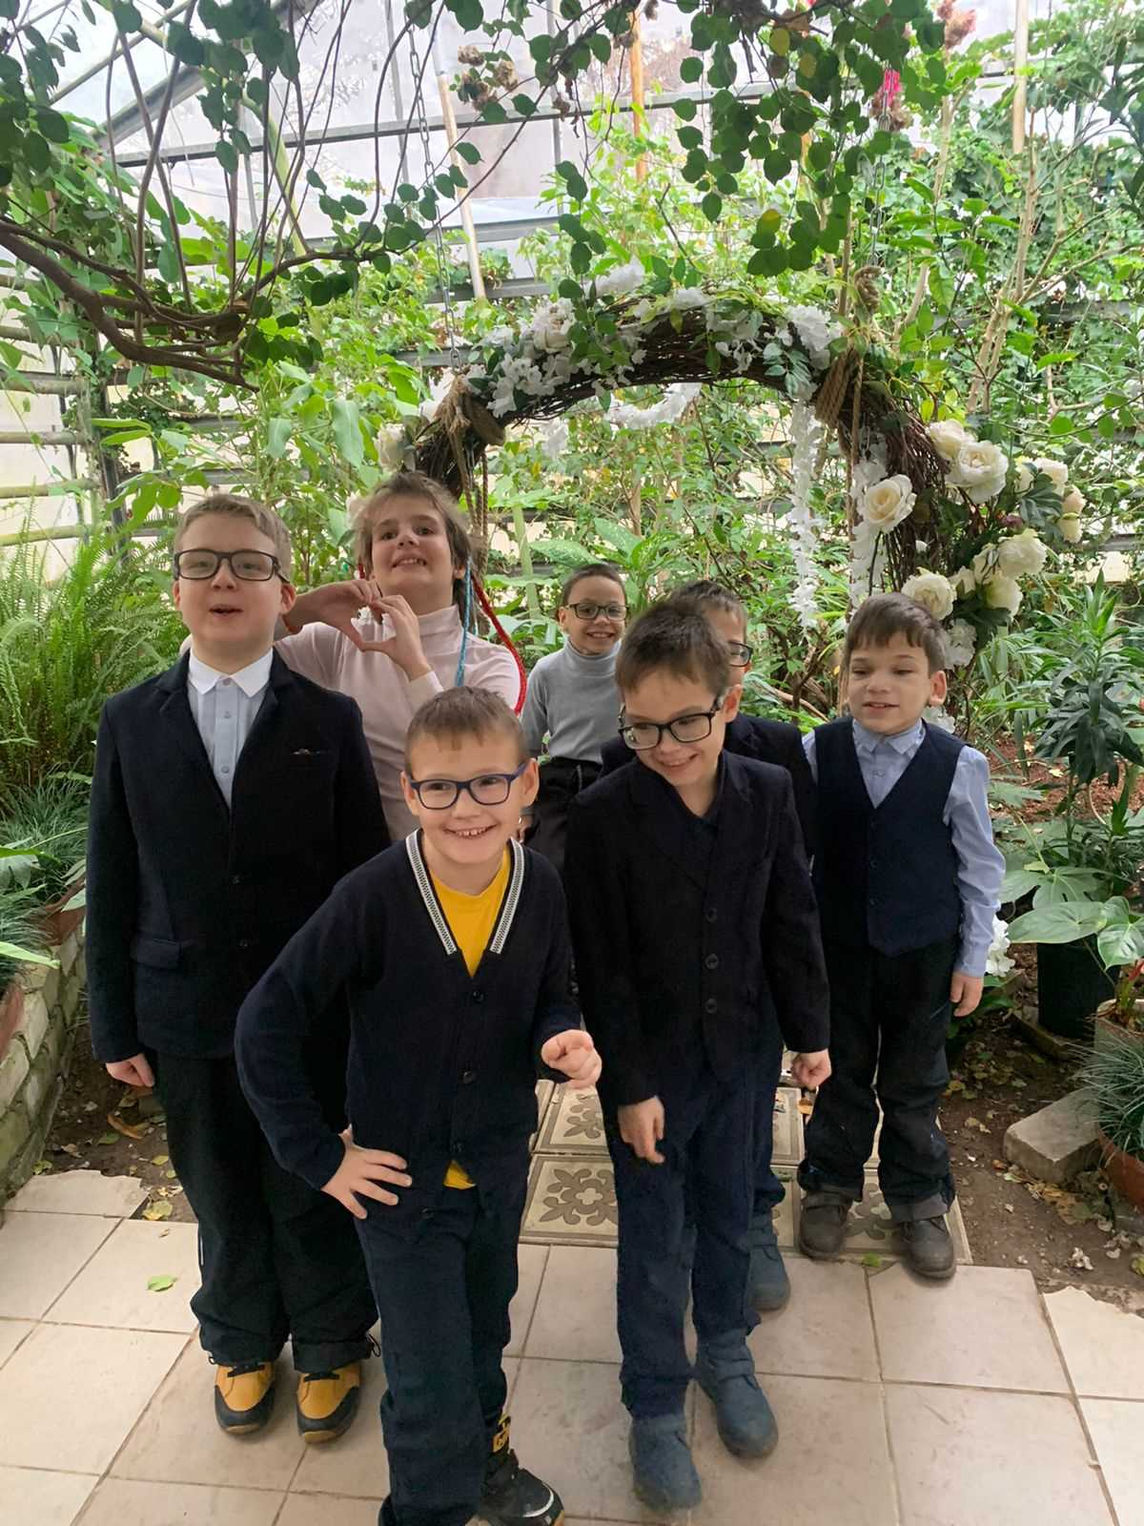

Slide 13
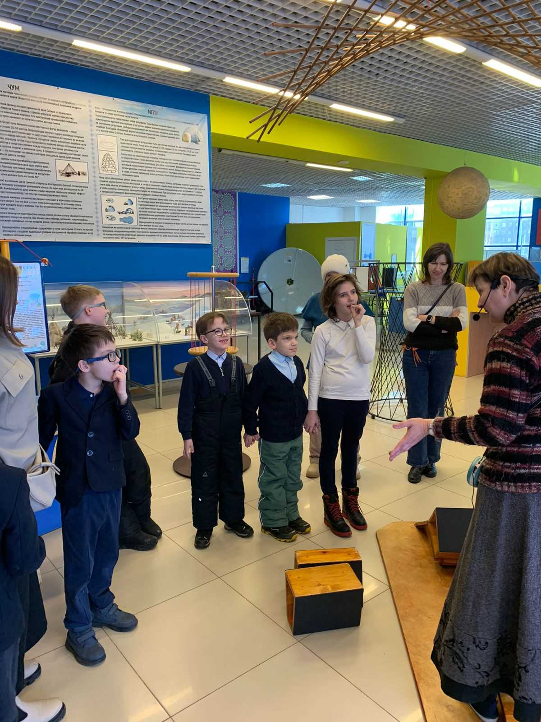

Slide 14
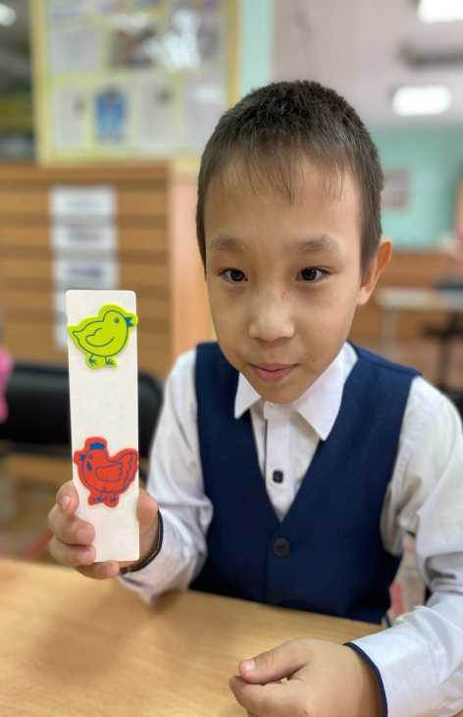
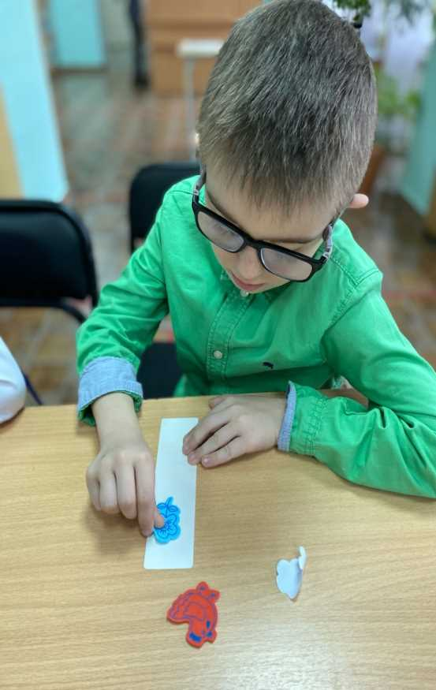
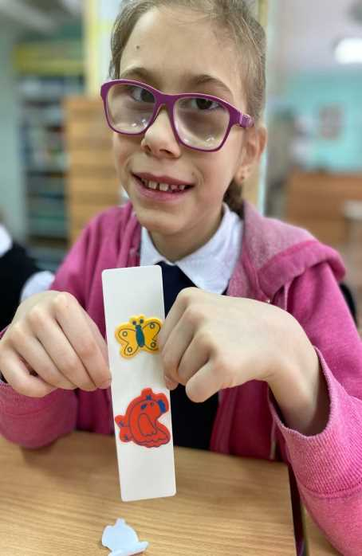
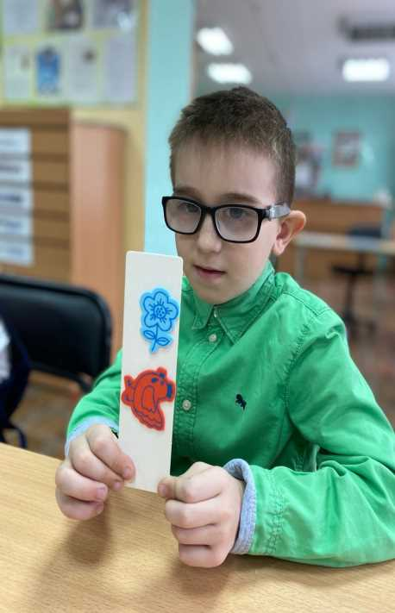
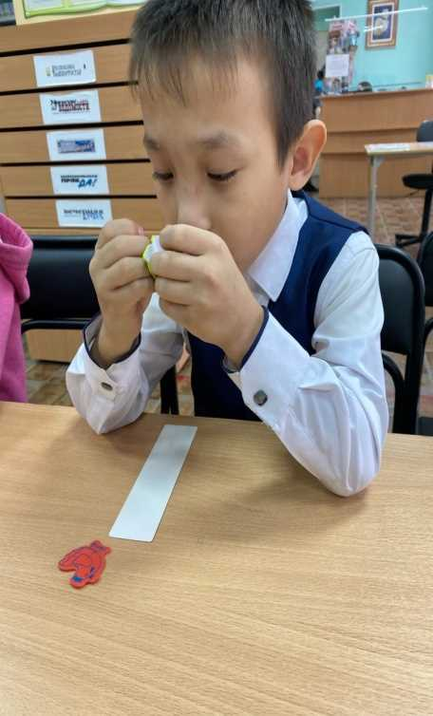
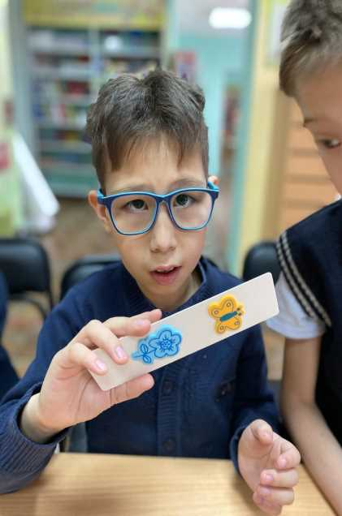

Slide 15
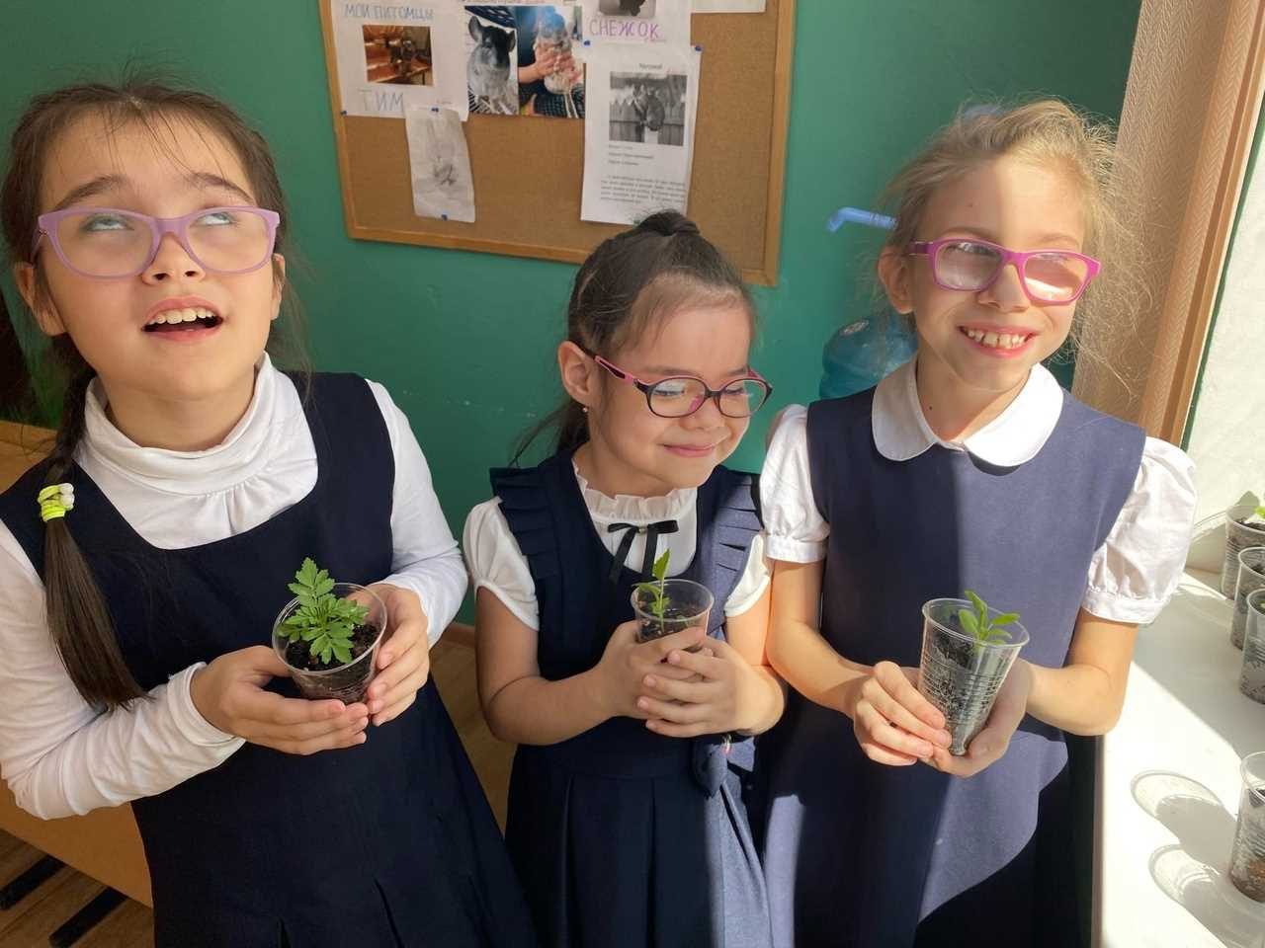
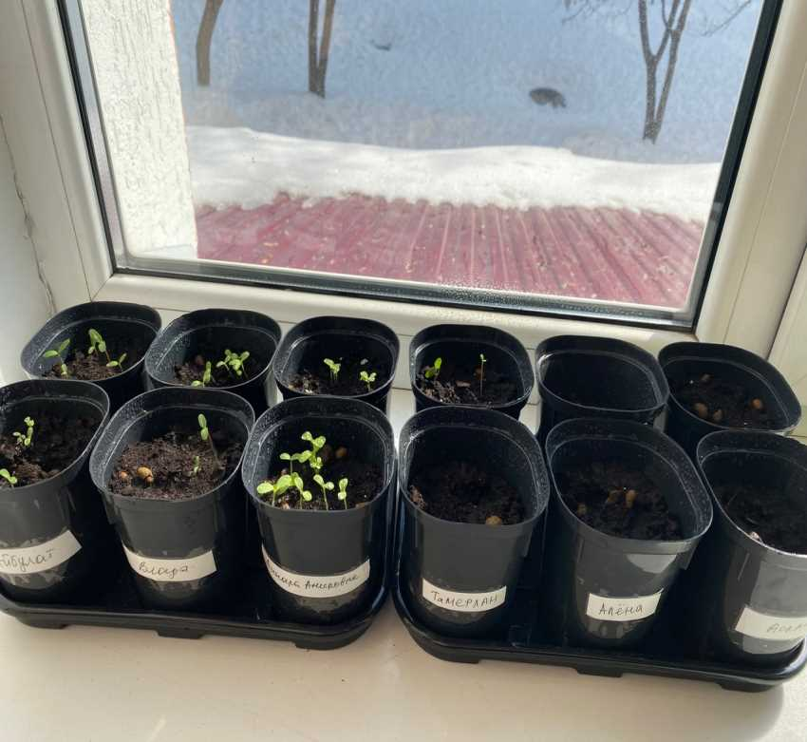
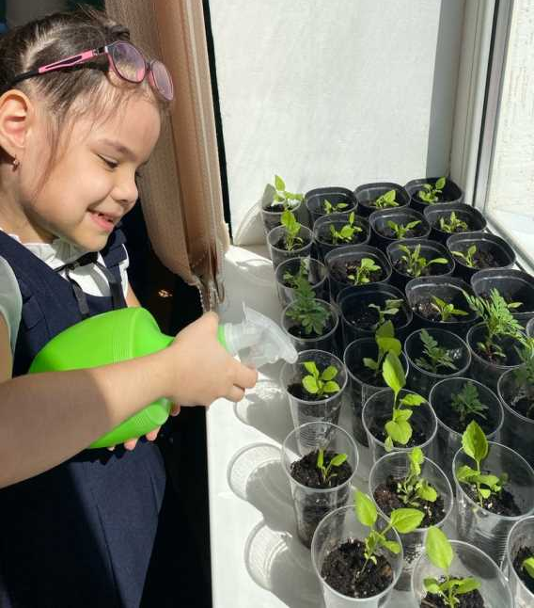
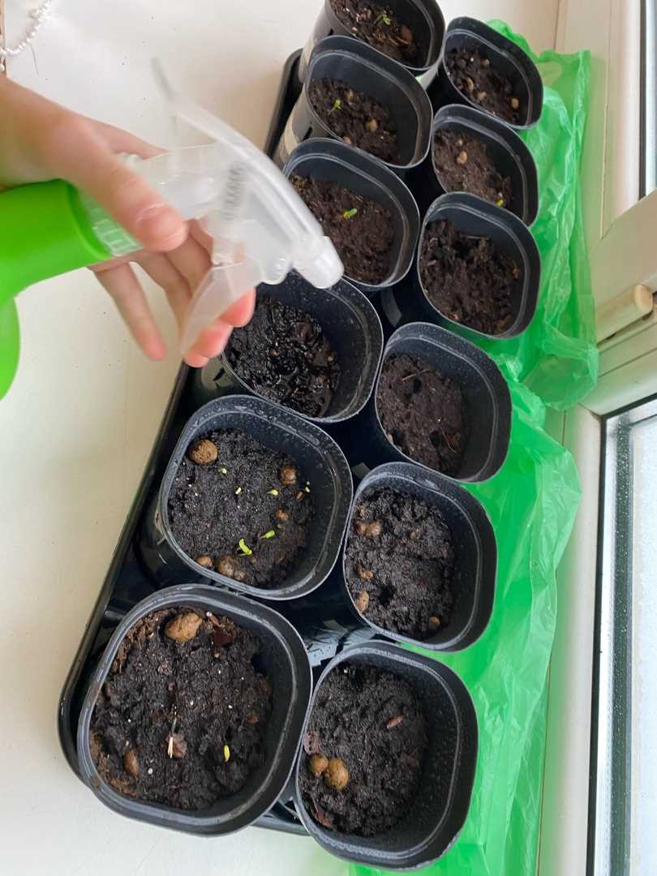

Slide 16
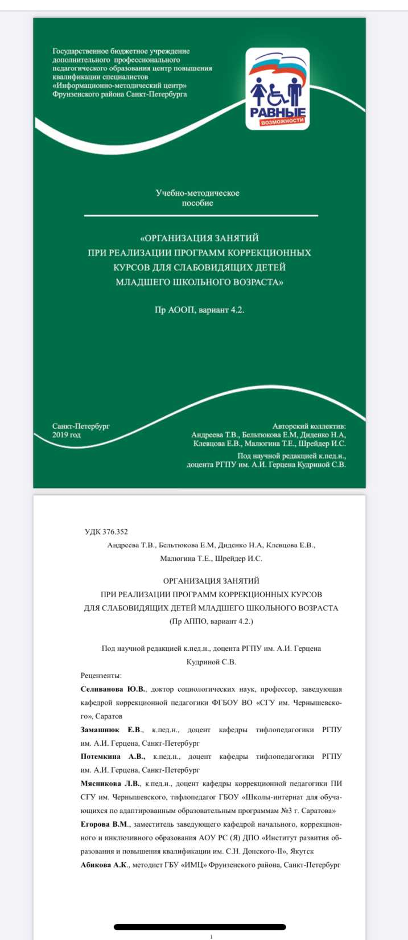


Slide 17
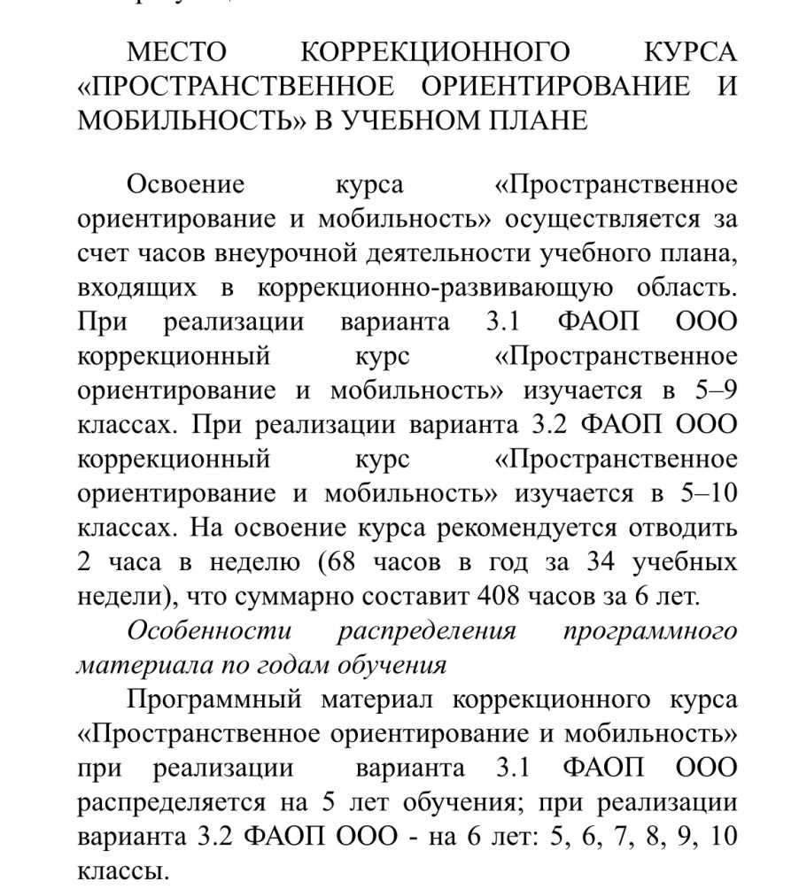
Пространственное ориентирование и мобильность

Slide 18
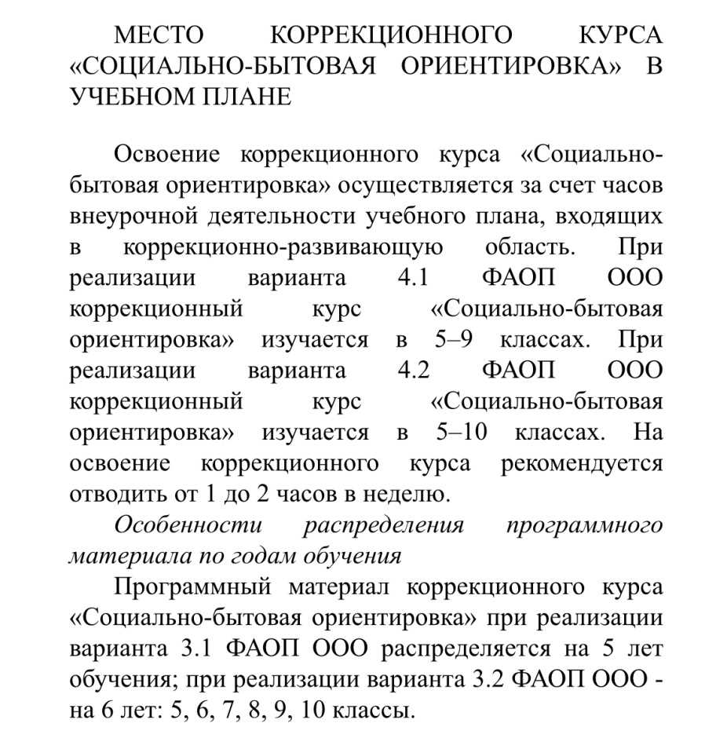
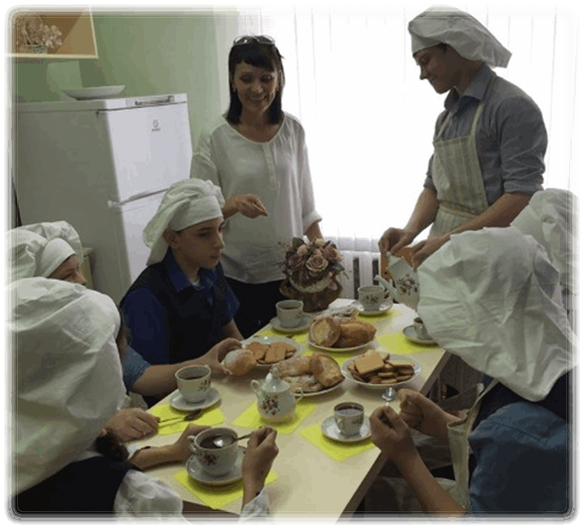
Социально-бытовая ориентировка

Slide 19
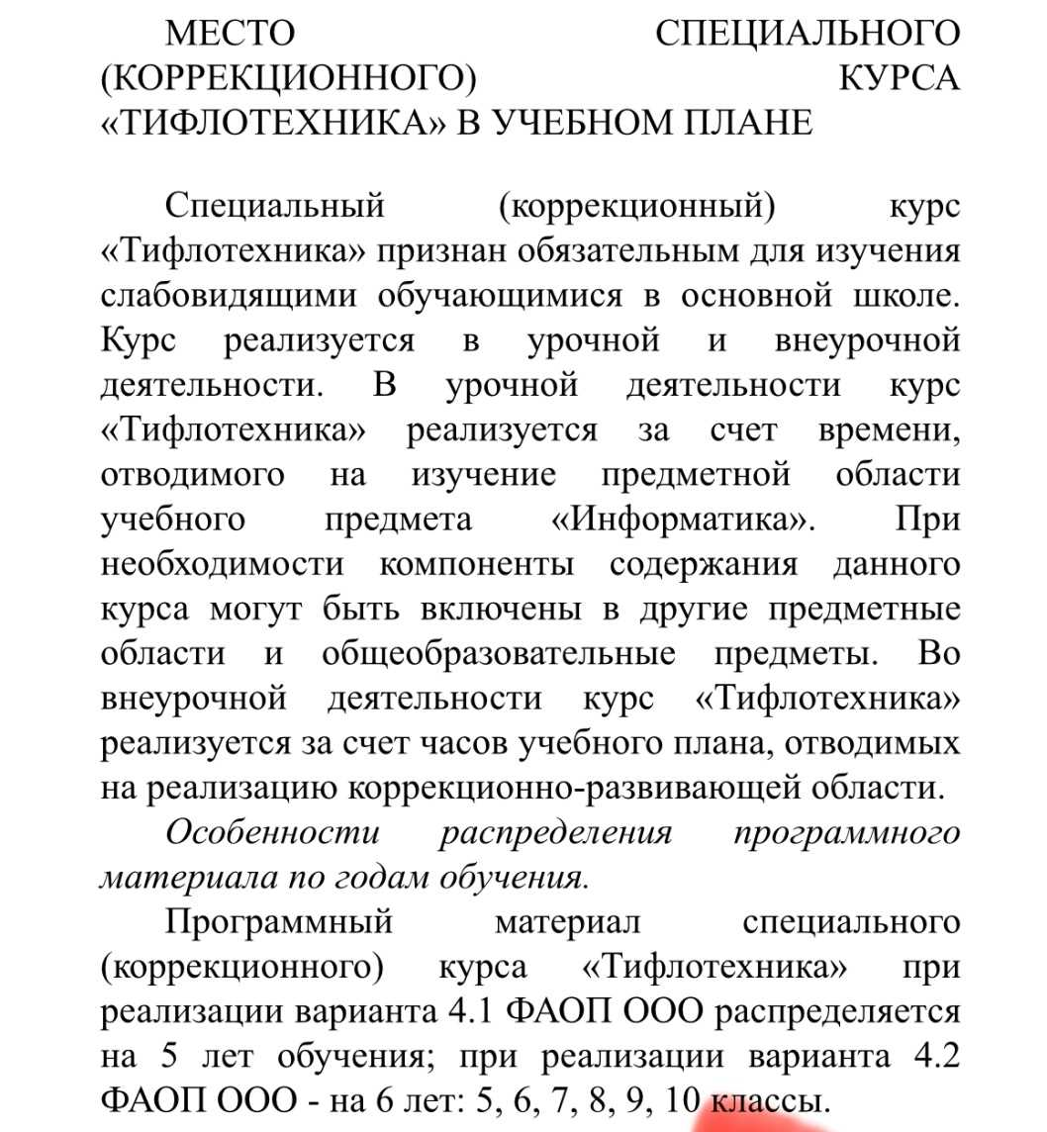
Тифлотехника

Slide 20


Slide 21
Спасибо за внимание!

